Slide 1
МБДОУ «ЦРР – детский сад №6 «Кыталык»
с. Намцы Намского улуса Республика Саха (Якутия)
«Эффективное общение и взаимодействие с родителями дошкольников»
Проект «Клуб бабушек «Бэйбэрикээн»
Автор: Хоютанова Марфа Даниловна

Slide 2
Основные цели взаимодействия детского сада с семьей в соответствии с Федеральной образовательной программой (ФОП ДО) Согласно Федеральной образовательной программе дошкольного образования главными целями взаимодействия педагогического коллектива ДОО с семьями обучающихся дошкольного возраста являются: - обеспечение психолого-педагогической поддержки семьи и повышение компетентности родителей (законных представителей) в вопросах образования, охраны и укрепления здоровья детей младенческого, раннего и дошкольного возрастов; -обеспечение единства подходов к воспитанию и обучению детей в условиях ДОО и семьи; повышение воспитательного потенциала семьи. Задачи взаимодействия педагогического коллектива ДОО с семьями обучающихся. Информирование родителей (законных представителей) и общественности относительно целей ДО, общих для всего образовательного пространства Российской Федерации, о мерах господдержки семьям, имеющим детей дошкольного возраста, а также об образовательной программе, реализуемой в ДОО.
Просвещение родителей (законных представителей), повышение их правовой, психолого-педагогической компетентности в вопросах охраны и укрепления здоровья, развития и образования детей.
Способствование развитию ответственного и осознанного родительства как базовой основы благополучия семьи.
Построение взаимодействия в форме сотрудничества и установления партнёрских отношений с родителями (законными представителями) детей младенческого, раннего и дошкольного возраста для решения образовательных задач.
Вовлечение родителей (законных представителей) в образовательный процесс.
https://top-fon.com/uploads/posts/2023-01/1674871444_top-fon-com-p-zelenii-fon-s-babochkami-dlya-prezentatsii-184.jpg
https://top-fon.com/uploads/posts/2023-01/1674871444_top-fon-com-p-zelenii-fon-s-babochkami-dlya-prezentatsii-184.jpg

Slide 3
Актуальность
Одна из самых актуальных и значимых тем в современной педагогике – идея сотрудничества. Её суть заключается во взаимодействии дошкольного учреждения и всех членов семьи ради достижения общей цели воспитания здоровых и счастливых детей; наделенных чувством долга, любящих родителей и других членов семьи, уважающих окружающих, на основе возрождения народных традиций.
Практика показывает, что взаимопонимание и взаимодействие родителей и педагогов редко возникает сразу. Это длительный процесс, долгий и кропотливый труд. Результат его для педагога не столько понимание самим родителем, сколько времени он уделяет ребенку, сколько появления желания принимать участие в его воспитании, учиться играть, содержательно проводить с ним время дома и в детском саду

Slide 4
План реализации: - определение цели проекта; - разработка плана достижений цели; - составление плана схемы проекта; - разработка домашних заданий для родителей и детей; - показ видеозаписей. Презентация проекта. Участники проекта: бабушки, мамы, папы, дедушки, воспитатели, помощники воспитателя и дети.

Slide 5
Обоснование проекта
Связь поколений – важный аспект воспитания дошкольников. На сегодняшний день родным людям зачастую не хватает времени на элементарное общение друг с другом, не говоря о полноценном участии в жизни ребенка.
Цель:
Необходимо объединить старших членов семьи и детей, подарить им минуты радости и ощущении заботы в рамках клубной деятельности.

Slide 6
Ожидаемые результаты - создание условия для эмоционального, духовного, творческого общения ребенка с близкими ему людьми; - повышение осознанного восприятия старшего поколения как источника мудрости, опыта; - укрепление внутрисемейных отношений и установление более прочной связи трех поколений.

Slide 7
Семейная гостиная
Беседы
Мастер - классы
Формы работы
Обмен опытом
Посиделки
Организация выставок, конкурсов
Участие в мероприятиях

Slide 8
План работы клуба бабушек «Бэйбэрикээн»
Сроки проведения | Мероприятия | Задачи | Результат мероприятия
Октябрь | Родительское собрание «Будем знакомы», развлечение «Золотая осень» Консультации «Витаминная кладовочка» | Объединение всех членов семьи, сплочение коллектива педагогов и родителей в совместной деятельности Объединение усилий ДОУ и семьи по формированию основ рационального питания | Информации «Адаптация детей младшего возраста» Организация выставки «Поделки из природных материалов»
Ноябрь | Развлечение «Мамин день» | Объединение всех членов семьи, воспитание теплых взаимоотношений в семье. | Обмен опытом, создание семейного альбома.
Декабрь | Посиделки «В гостях у сказки» | Воспитание интереса к художественной литературе. | Изготовление папок- передвижек по сказкам, выставка «Волшебные снежинки»
Родительское собрание «Будем знакомы», развлечение «Золотая осень» Консультации «Витаминная кладовочка» |  | Информации «Адаптация детей младшего возраста» Организация выставки «Поделки из природных материалов»
Развлечение «Мамин день» | Объединение всех членов семьи, воспитание теплых взаимоотношений в семье. | Обмен опытом, создание семейного альбома.
Посиделки «В гостях у сказки» | Воспитание интереса к художественной литературе. | Изготовление папок- передвижек по сказкам, выставка «Волшебные снежинки»
Мероприятия | Задачи | Результат мероприятия
дительское собрание «Будем знакомы», развлечение «Золотая осень» Консультации «Витаминная кладовочка»

Slide 9
Январь | Посиделки при свечах «Танха киэьэтэ» | Формирования у детей осознанного восприятия старшего поколения как источника мудрости, ощутить ценность духовного общения ребенка со взрослым, сопричастности к народным традициям | Организация выставки «Бабушкины узоры», просмотр спектакля «Биэс ынахтаах Бэйбэрикээн эмээхсин»
Февраль | Развлечение «Мой любимый папа и дедушка» | Формирование у детей осознанного восприятия старшего поколения. Воспитание уважительного отношения к своим близким. | Организация фотовыставки «Я с дедушкой», выпуск стенгазеты ко дню Защитников Отечества
Март | Совместный праздник ко дню 8 Марта. | Объединение всех членов семьи, сплочение коллектива педагогов и родителей в совместной деятельности | Организация выставки поделок панно «Цветы для мам и бабушек», выпуск стенгазеты «Баар буоллун еруу ийэ!»

Slide 10
Апрель | Консультация «А как речь – то говорит» | Приобщении всех членов семьи к речевому развитию детей в современных условиях. Предоставление возможности ощутить ценность эмоционального, духовного общения ребенка с близкими взрослыми | Просмотр видеозаписей «Рассказы детей», разработка памятки учителя – логопеда «Звукопроизношение»
Май | Клуб выходного дня «Приобщение к народным традициям Совместный праздник «Ысыах» | Предоставление возможности ощутить ценность эмоционального, духовного общения ребенка с близкими взрослыми , сопричастности к народным традициям | Просмотр сказки спектакля «Таал – таал эмээхсин», выставка рисунков детей «Сир симэхтэрэ»

Slide 11
Критерии оценки эффективности :
Ежегодное прослеживание, через заполнение экрана участия родителей в воспитательно – образовательном процессе детского сада.
Результатами анкетирования в начале и в конце учебного года.

Slide 12
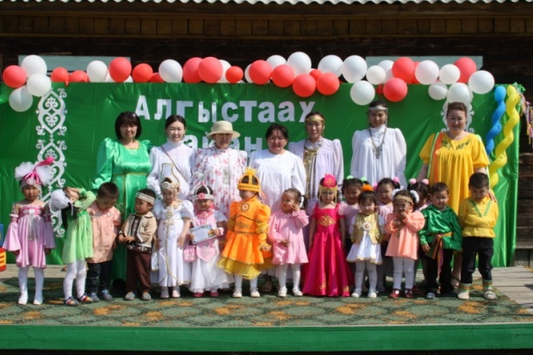
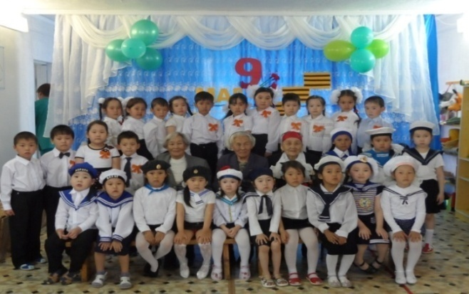
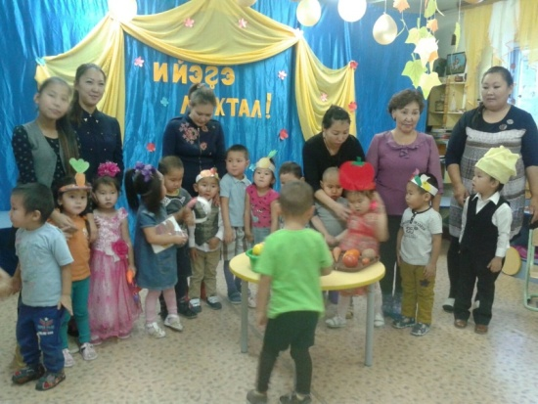
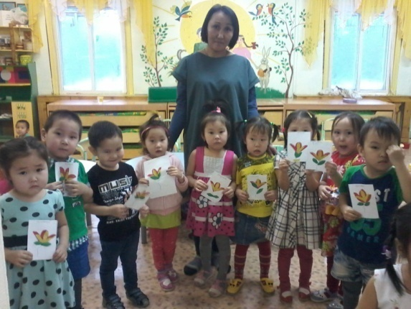
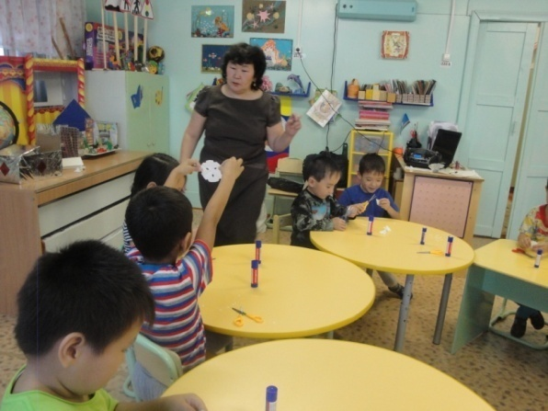
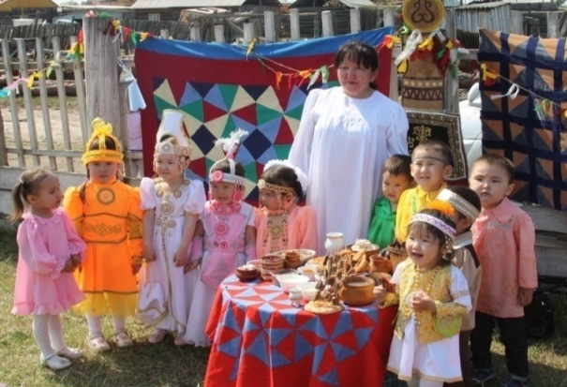
Участие бабушек в утренниках, развлечениях, праздниках

Slide 13
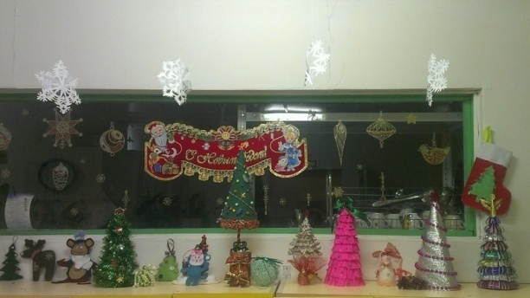
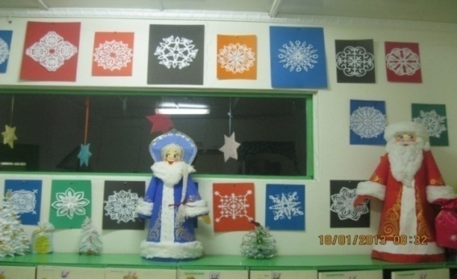
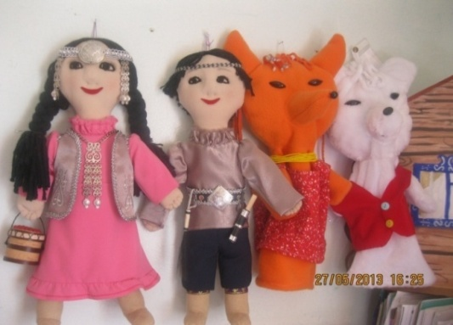
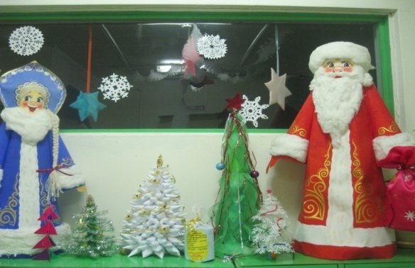
Выставки поделок своими руками

Slide 14
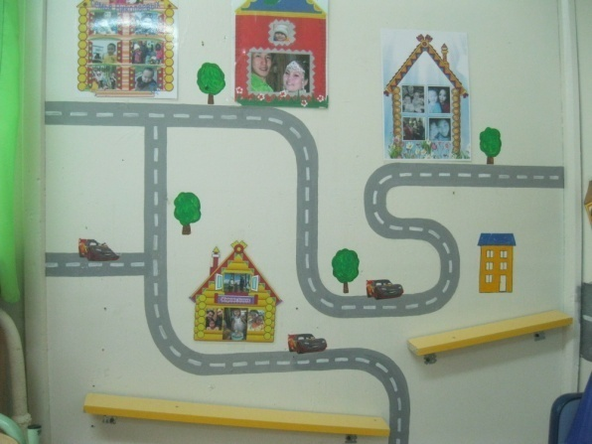
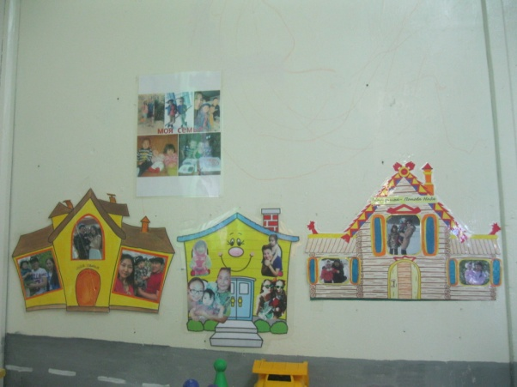
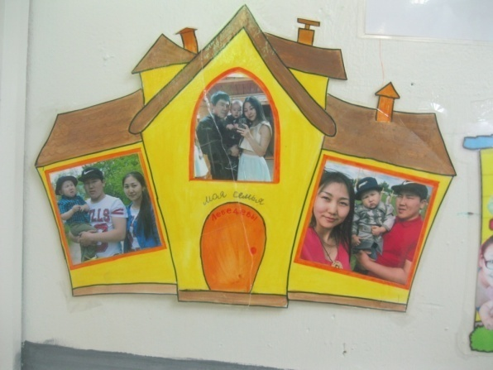
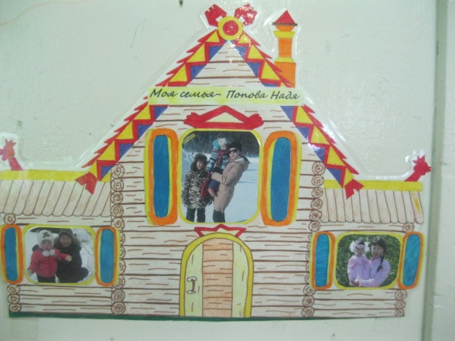
Стенд «Я и моя семья»

Slide 15
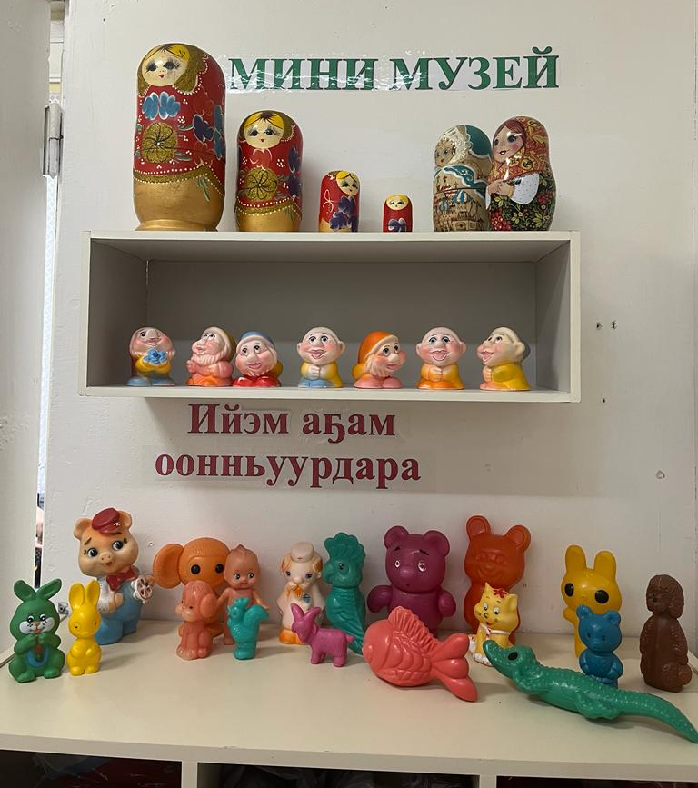
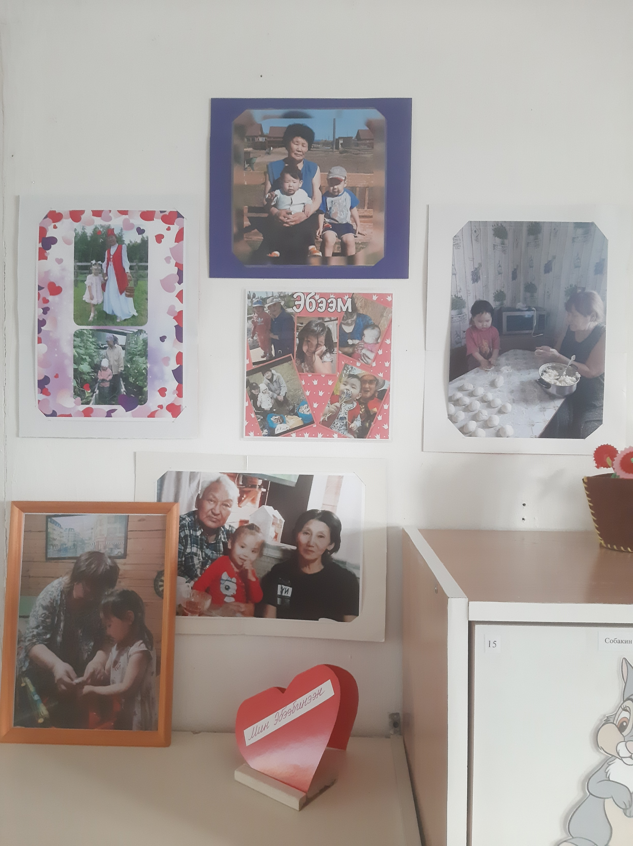
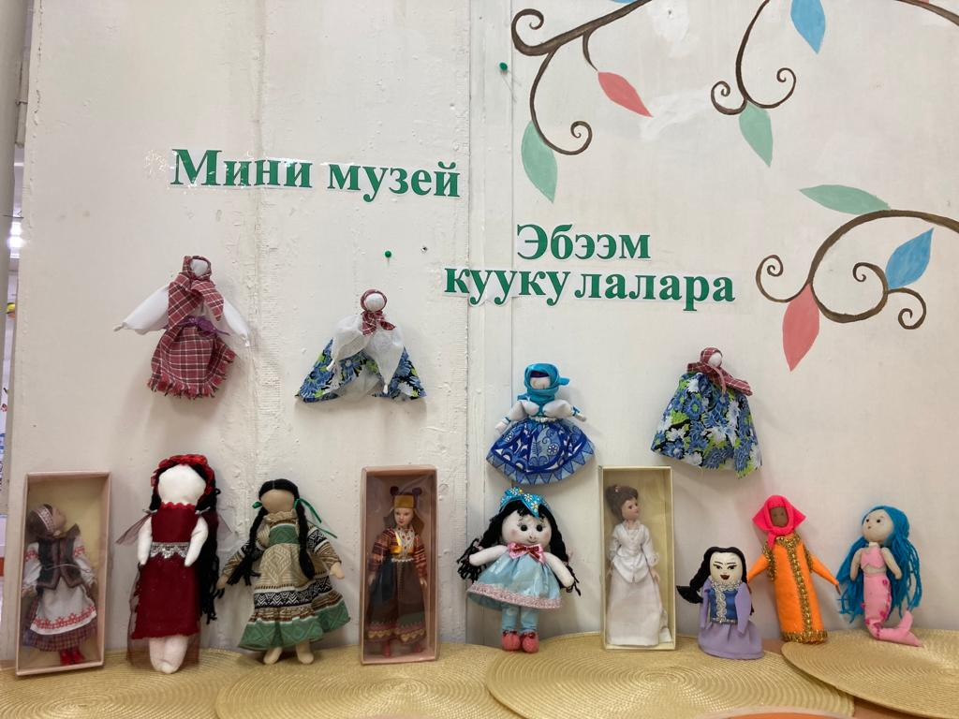

Slide 16
Оценка эффективности проекта На основе проделанной работы отмечены положительные результаты. Члены семей воспитанников, особенно бабушки, стали активно участвовать в воспитательно – образовательном процессе ДОУ. Путем составления плана удалось наладить связь между клубом бабушек и молодых мам. Благодаря мероприятиям, организуемым в рамках деятельности клуба бабушек, удалось создать условия для эмоционального, творческого общения ребенка с близкими ему людьми, возродить традицию совместного труда всех членов семьи.

